Slide 1
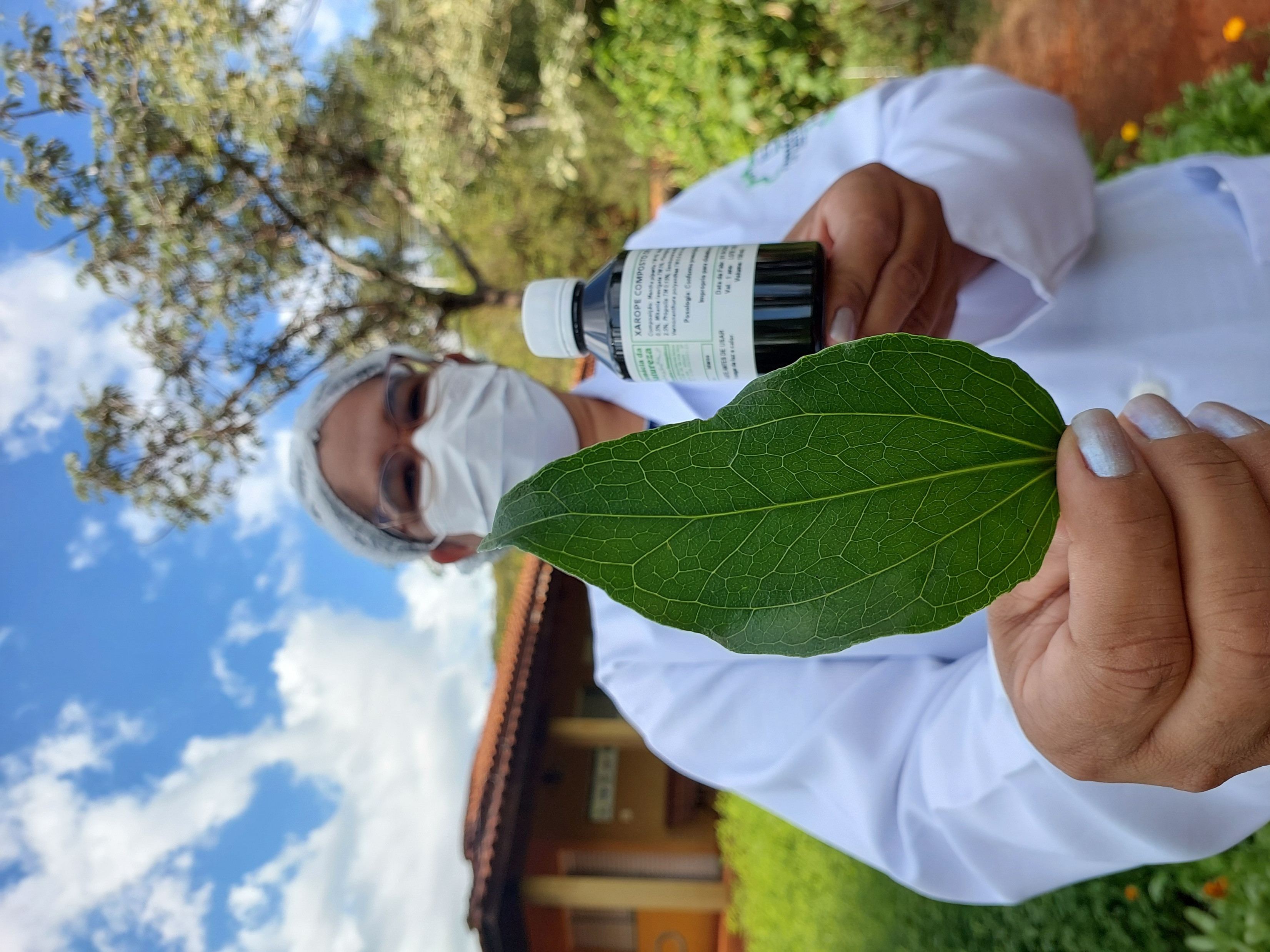

Grupo d e Trabalho de Ciência e Tecnologia ​
C&T ​
Novembro 2025​
Bioeconomia de PMF no contexto do DAF/MS
Coordenação-Geral de Assistência Farmacêutica Básica
(CGAFB)

Slide 2

“
garantir à população brasileira o acesso seguro e o uso racional de plantas medicinais e fitoterápicos, promovendo o uso sustentável da biodiversidade, o desenvolvimento da cadeia produtiva e da indústria nacional
”
Objetivo da PNPMF. Decreto nº 5.813, de 22 de junho de 2006.
Notes:
A estratégia 1 cria a estrutura, a 2 garante o produto, a 3 gera a demanda qualificada e a 4 assegura que o produto chegue a quem mais precisa. É um ciclo completo de gestão.

Slide 3



O Programa Nacional de PMF em números:
10 Ministérios
+
Anvisa e Fiocruz
17 diretrizes
436 ações
no Programa
PORTARIA INTERMINISTERIAL Nº 2.960, DE 9 DE DEZEMBRO DE 2008

Slide 4


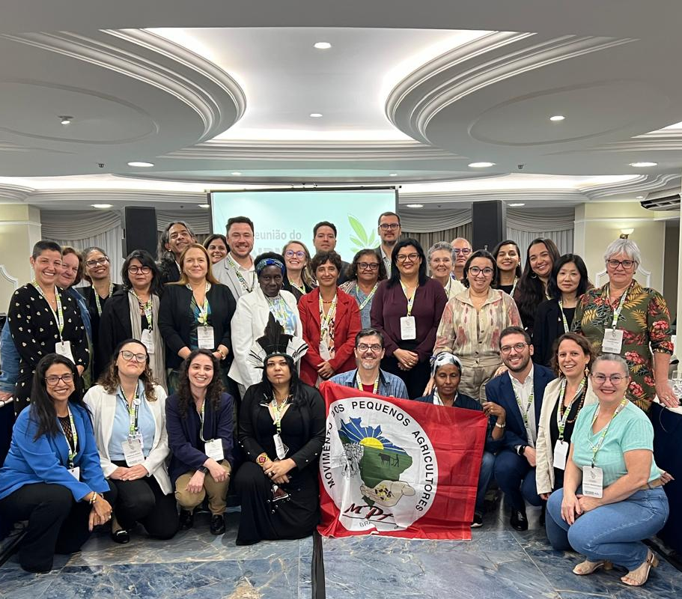
32 Representações
15 Sociedade
1 CNS
Retomada do
Comitê Nacional de Plantas Medicinais e Fitoterápicos
Decreto nº 12.026, de 21 de maio de 2024

Slide 5




Fortalecimento do ciclo de acesso a Plantas Medicinais e Fitoterápicos
Capacitação
Profissional
Financiamento
Gestão estruturada
Ciência e Inovação
Produtos

Slide 6
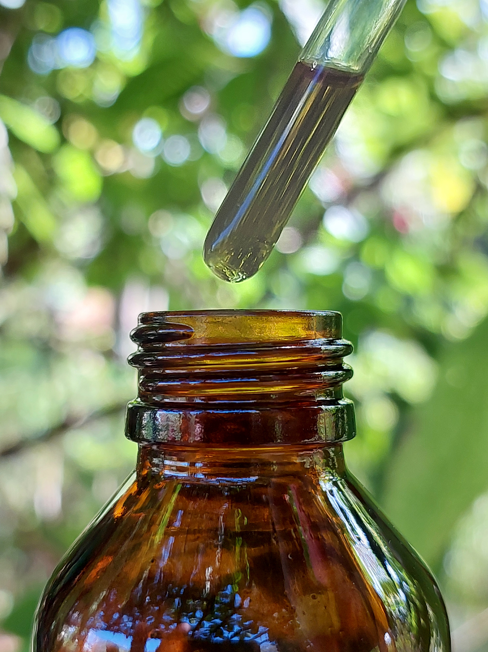

Produtos
Financiamento
+
Incremento Financeiro FITO
para MUNICÍPIOS

Slide 7
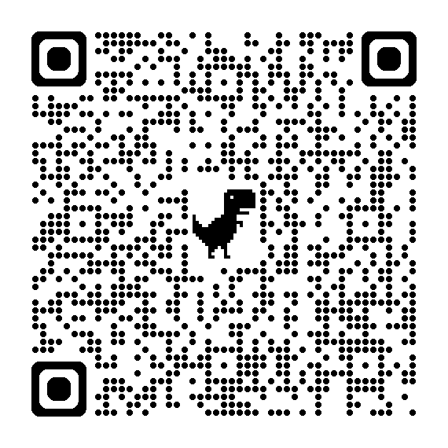

Incremento Financeiro FITO
para MUNICÍPIOS
Portaria GM/MS nº 5.619/2024
Portaria GM/MS nº 6.837/2025
+R$ 30
milhões
+R$ 30
milhões
2024
1.375 Municípios elegíveis
📍1.304 Municípios habilitados
2025
1.635 Municípios elegíveis
📍1.463 Municípios selecionados

Slide 8
O que muda
com o as
novas portarias de financiamento federal para a fito?

Slide 9










O território como base da produção e do cuidado
Valorização das ESTRATÉGIAS LOCAIS

Slide 10

O território como base da produção e do cuidado
Agora
Antes
PNPMF
Financiamento orientado a um modelo único
Financiamento orientado pela Política Nacional

Slide 11

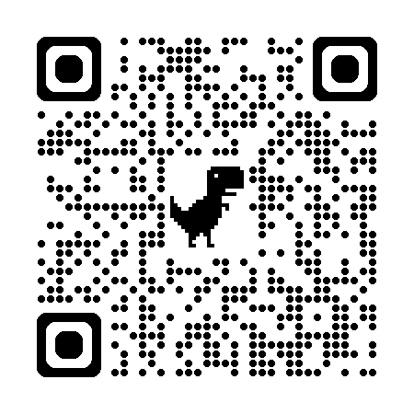
Produtos
+
Atualização no Hórus
+ 500 inclusões
* Reconhecendo a liberdade do território – Princípio da descentralização
Viabilizando o financiamento Federal
Acesse a RENAME

Slide 12




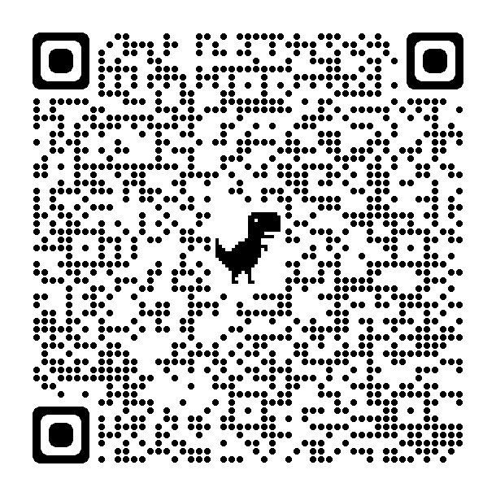
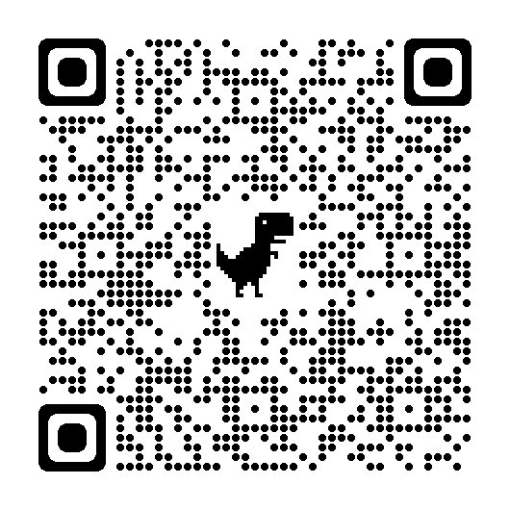

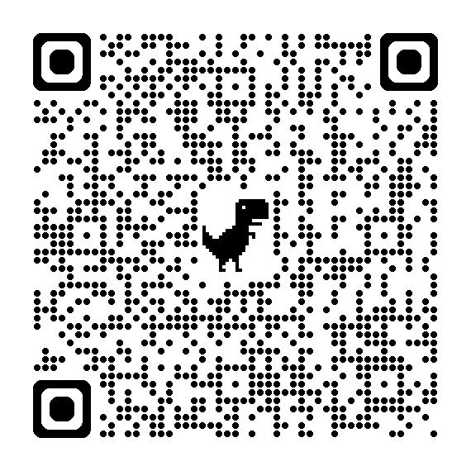
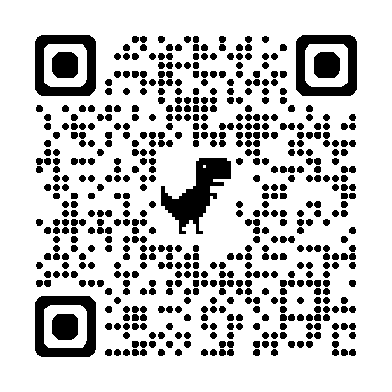
Ciência e Inovação
Acesse o livro
Acesse o livro
  32 publicadas
  29 em processo de publicação
Acesse as monografias
Acesse o site

Slide 13



Capacitação
Profissional
Em 2025
+ 7.000 inscritos
Harmonizando Conceitos
Público-alvo: estudantes e profissionais da saúde
3.800 inscritos
Aspectos farmacêuticos e fitoquímicos
Público-alvo: farmacêuticos
2.000 inscritos
Aspectos clínicos
Público alvo: médicos, enfermeiros e farmacêuticos
1.650 inscritos

Slide 14
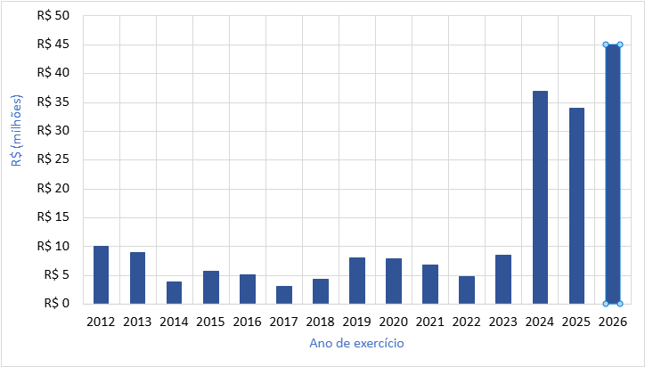
As conquistas com o PPA 2024-27
Ação Orçamentária 20k5 – Apoio ao uso de Plantas Medicinais e Fitoterápicos no SUS
Notes:
A estratégia 1 cria a estrutura, a 2 garante o produto, a 3 gera a demanda qualificada e a 4 assegura que o produto chegue a quem mais precisa. É um ciclo completo de gestão.

Slide 15

Instrumentos de apoio ao programa
TED 139/2024: estruturação dos centros de referência
R$ 12,5
Milhões
Diagnóstico e análise situacional
Implantar Centros de Referência em PMF
Gestão eficiente em FV
Plano estratégico em Conhecimento Tradicional e Popular com CT&I
Notes:
A estratégia 1 cria a estrutura, a 2 garante o produto, a 3 gera a demanda qualificada e a 4 assegura que o produto chegue a quem mais precisa. É um ciclo completo de gestão.

Slide 16

Instrumentos de apoio ao programa
TED 142/2023: Bioeconomia
Ampliação e qualificação da capacidade nacional da cadeia produtiva em PMF
Qualificação da Assistência farmacêutica em PMF
Pesquisa e Inovação
Apoio à gestão da PNPMF
R$ 9,0
Milhões
Notes:
A estratégia 1 cria a estrutura, a 2 garante o produto, a 3 gera a demanda qualificada e a 4 assegura que o produto chegue a quem mais precisa. É um ciclo completo de gestão.

Slide 17
Instrumentos de apoio ao programa
ACT com MDA: Ass. Farmacêutica + Agricultura familiar
Construir um programa de aquisição
Qualificação de prescritores
Realizar mapeamentos
Criar unidades de referência e apoio
Notes:
A estratégia 1 cria a estrutura, a 2 garante o produto, a 3 gera a demanda qualificada e a 4 assegura que o produto chegue a quem mais precisa. É um ciclo completo de gestão.

Slide 18
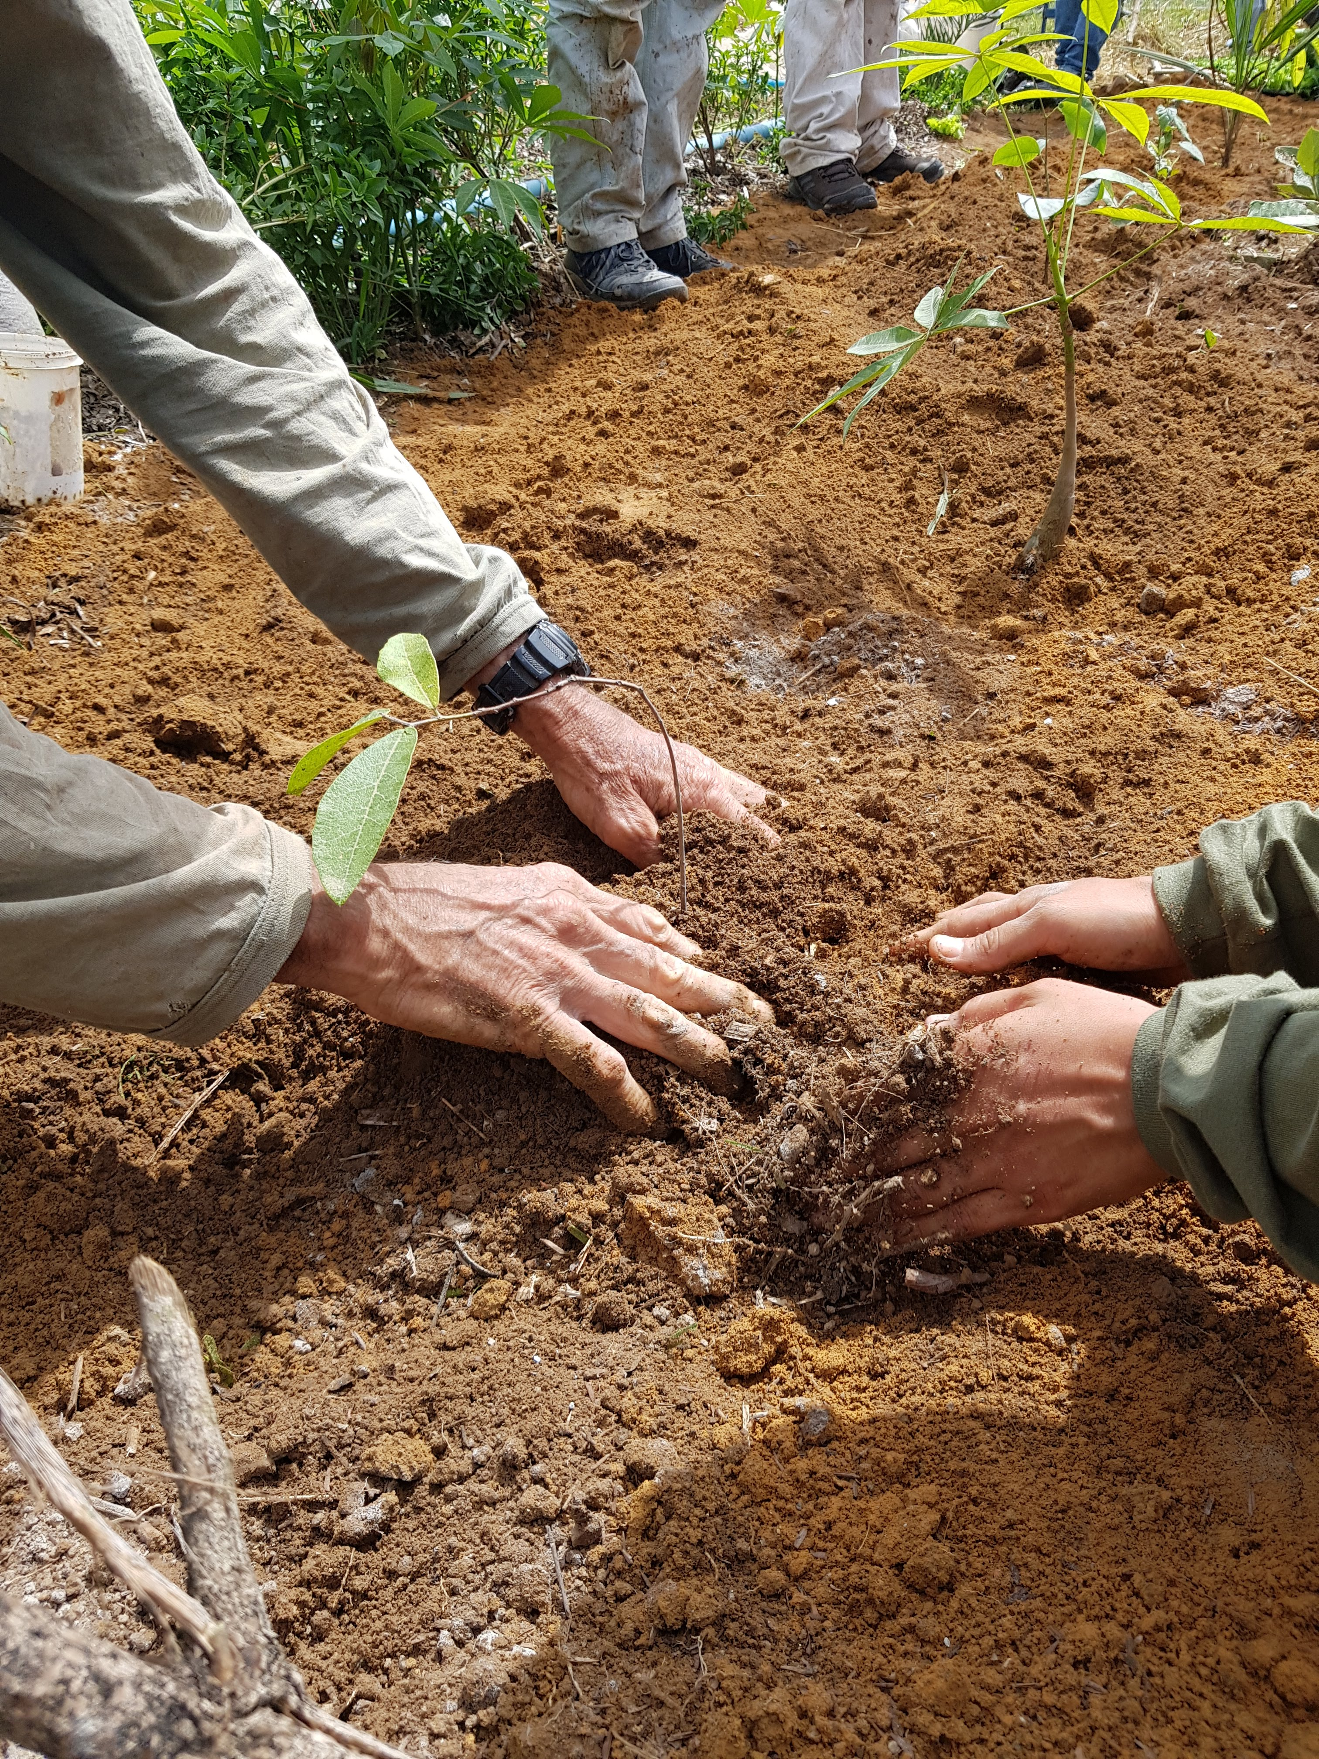
Qual fitoterapia queremos?

Slide 19
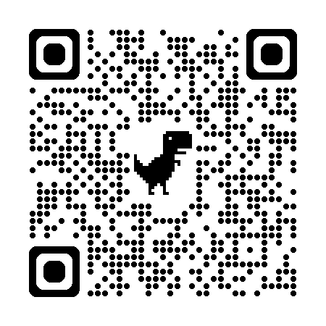
Grupo d e Trabalho de Ciência e Tecnologia ​
C&T ​
Novembro 2025​
Coordenação-Geral de Assistência
Farmacêutica Básica
(CGAFB)
fitoda@saude.gov.br
(61) 3315-8971

